Slide 1
○ Tunnitin(턴잇인) 표절검사 프로그램 사용법 강의안내(교원용)
대상: 교원 및 직원
교육일시: 2020.09.25(금) 10:00 ~ 11:00
※ 유의사항: 원활한 수강을 위하여, 크롬(Chrom)을 사용하여 주시기 바랍니다.
○ 수강방법
① 아래의 URL에 접속하여 사전등록
- 사전등록 URL:
https://turnitin.zoom.us/webinar/register/WN_NYwKARsPQGCk7nPYKFzw1w
② 사전등록한 E-mail로 로그인
③ 예정된 시간에 접속하여, 강의를 수강하도록 함

Slide 2
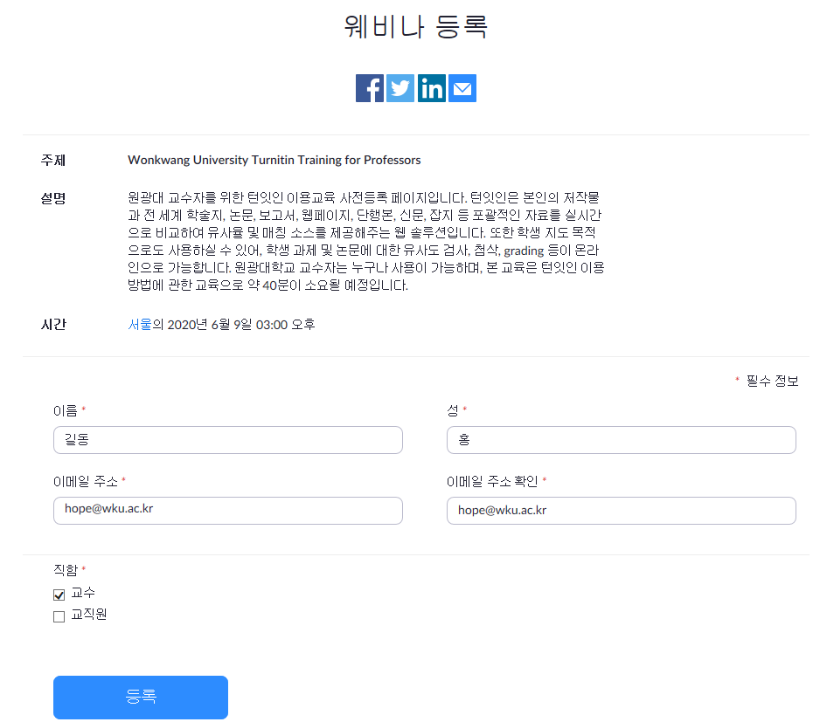
1
https://turnitin.zoom.us/webinar/register/WN_NYwKARsPQGCk7nPYKFzw1w
- 위 URL 주소를 클릭합니다.
<URL 접속 화면>
2
1. 이름 / 성 / E-mail을 입력합니다.
2. 이메일 주소를 동일하게 입력해야 합니다.
본인이 교수/직원 인지
확인하여 체크하여 주시기 바랍니다.
만약, E-mail 주소 입력을 잘못하였더라도, 재입력하면 됩니다.

Slide 3
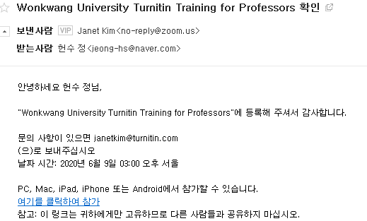
3
① 사전 등록한 E-mail로 로그인을 합니다.
② 메일 함에 아래와 같은 제목으로 온 메일을 열어봅니다.
③ 메일 내용의 ‘여기를 클릭하여 참가＇를 클릭하시면 강의를 수강할 수 있습니다.
교직원에 대한 강의 일정은 2020.09.25(금) 10:00 ~ 11:00 입니다.
길동 홍
길동 홍

Slide 4
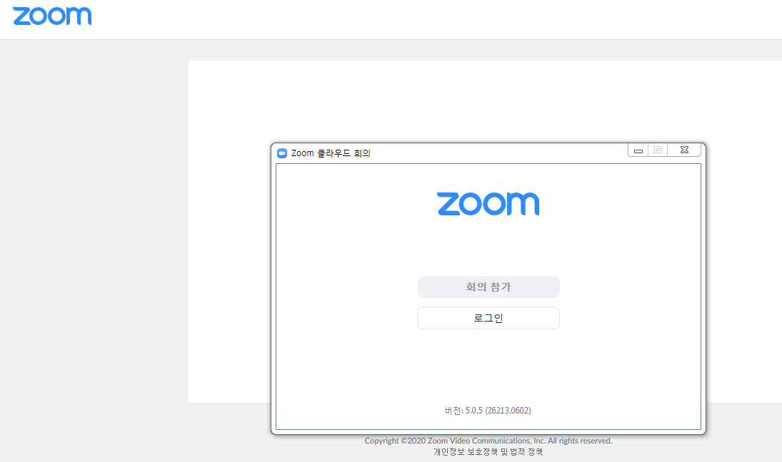
예정된 시간에 접속하여 ‘회의참가’를 클릭하면 강의를 수강할 수 있습니다.
※ Zoom에 대한 별도의 가입은 필요 없으며, Zoom 프로그램을 설치하면 자동으로 수강 가능합니다
교직원에 대한 강의 일정은 2020.09.25(금) 10:00 ~ 11:00 입니다.
4

